Slide 1
第三章 使用Canvas绘制风景时钟

Slide 2
预习检查
讲师根据上节课布置的预习内容进行集中测试

Slide 3
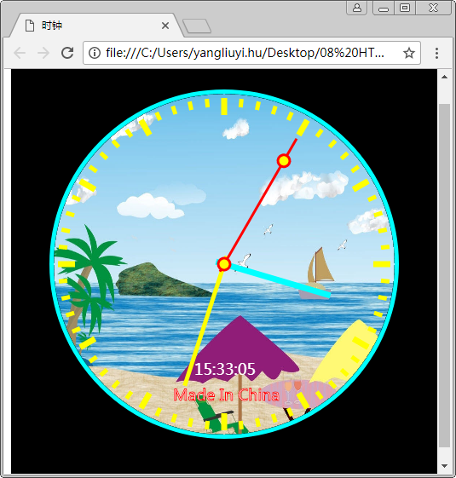
本章任务
绘制风景时钟

Slide 4


本章目标
会使用Canvas绘制复杂的图形、图像和文字
会使用Canvas绘制风景时钟

Slide 5
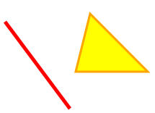

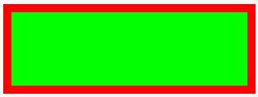
绘制图形
Notes:
讲解：
1、简单回忆上次课学习的使用Canvas制作的几种图形以及填充颜色，说明颜色都是纯色；
2、问题：如果想改变颜色的变化，怎么办？引出下面的内容

Slide 6

绘制线性渐变3-1
语法
createLinearGradient(xStart,yStart,xEnd,yEnd)
参数 | 说明
xStart,yStart | 渐变开始的X、Y坐标
xEnd,yEnd | 渐变结束的X、Y坐标
Notes:
讲解：
1、问题：如果绘制如图设置的颜色渐变，如何实现？
2、讲解LinearGradient对象以及创建线性渐变对象的语法和参数的作用；
3、说明创建渐变的3个步骤：
1）创建渐变对象；
2）为渐变对象设置颜色，指明过渡的方式；（过渡到下一页的内容）
3）在context上为填充样式或者描边样式设置渐变；

Slide 7
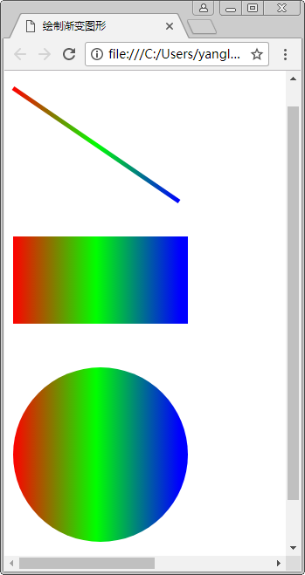
绘制线性渐变3-2
设置颜色渐变
语法
addColorStop(offset,color)
参数 | 说明
offset | 颜色离渐变起始点的偏移量（0~1）
color | 绘制时使用的颜色
Notes:
讲解：
addColorStop方法以及参数的作用，说明color可使用rgb格式、十六进制、颜色名称、rgba均可；
演示（示例01 绘制渐变图形）：
1、演示创建渐变，重点演示说明创建渐变的3个步骤：
1）创建渐变对象；
2）为渐变对象设置颜色，指明过渡的方式；
3）在context上为填充样式或者描边样式设置渐变（以前讲解过的，这里改变填充为渐变）；
2、为直线、矩形和圆添加渐变，进行演示；（见下页）
目的：学生理解线性渐变的原理、会绘制线性渐变；

Slide 8


绘制线性渐变3-3
示例
//设置线性渐变
var g = context.createLinearGradient(10,0,200,0);
g.addColorStop(0,'rgb(255,0,0)');//红
g.addColorStop(0.5,'rgb(0,255,0)');//绿
g.addColorStop(1,'rgb(0,0,255)');//蓝
//绘制渐变线段
context.save();
context.strokeStyle = g;
context.moveTo(10,30);
context.lineTo(200,160);
context.lineWidth="5";
context.stroke();
context.restore();
//绘制渐变矩形
context.beginPath();
context.save();
context.fillStyle = g;
context.fillRect(10,200,200,100);
context.restore();
//绘制渐变圆形
context.beginPath();
context.save();
context.fillStyle = g;
context.arc(110,450,100,0,Math.PI*2);
context.fill();
context.restore();
context.closePath();
演示示例01：绘制线性渐变

Slide 9
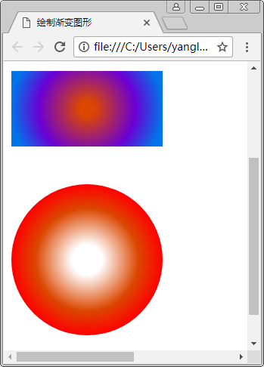
绘制径向渐变2-1
语法
createRadialGradient(xStart,yStart,radiusStart,xEnd,yEnd,radiusEnd)
参数 | 说明
xStart,yStart，radiusStart | 渐变开始圆心的X、Y坐标；渐变开始圆的半径
xEnd,yEnd,radiusEnd | 渐变结束圆心的X、Y坐标；渐变结束圆的半径
Notes:
讲解：
1、讲解RadialGradient对象以及创建径向渐变对象的语法和参数的作用；
2、讲解时与线性渐变对比讲解，参数也对比讲解；
3、与线性渐变对比讲解，说明创建渐变的3个步骤：
1）创建渐变对象；
2）为渐变对象设置颜色，指明过渡的方式；（与线性渐变一样，这里简单说明一下即可，主要是演示）
3）在context上为填充样式或者描边样式设置渐变；

Slide 10
绘制径向渐变2-2
示例
//设置径向渐变
var g1 = context.createRadialGradient(110,250,10,110,250,100);
g1.addColorStop(0,'#DB4700');//橙色
g1.addColorStop(0.6,'#6A00D5');//紫色
g1.addColorStop(1,'#0074E8');//蓝色
//绘制渐变矩形
context.beginPath();
context.save();
context.fillStyle = g1;
context.fillRect(10,200,200,100);
context.restore();
//设置径向渐变
var g2 = context.createRadialGradient(110,450,20,110,450,100);
g2.addColorStop(0,'#ffffff');//白色
g2.addColorStop(0.6,'#DB4700');//橙色
g2.addColorStop(1,'#ff0000');//红色
//绘制渐变圆形
context.beginPath();
context.save();
context.fillStyle = g2;
context.arc(110,450,100,0,Math.PI*2);
context.fill();
context.restore();
演示示例02：绘制径向渐变
Notes:
演示（示例02 绘制渐变图形）：
1、在上面演示代码的基础上增加绘制径向渐变的代码；
2、演示创建径向渐变，重点演示说明创建渐变的3个步骤：
1）创建渐变对象；
2）为渐变对象设置颜色，指明过渡的方式；
3）在context上为填充样式或者描边样式设置渐变；
3、改变矩形和圆的渐变方式为径向渐变；
目的：学生理解径向渐变的原理、会绘制径向渐变；

Slide 11
图形组合2-1
语法
context.globalCompositeOperation = type;
type值 | 说明
source-over | 默认值，新图形覆盖在原有图形之上
destination-over | 原有图形之下绘制新图形
source-in | 新图形与原有图形做in运算，只显示新图形中与原有图形相重叠的部分，其他部分透明
destination-in | 原有图形与新图形做in运算，只显示原有图形中与新图形相重叠的部分，其他部分透明
source-out | 新图形与原有图形做out运算，只显示新图形中与原有图形不重叠的部分，其他部分透明
destination-out | 原有图形与新图形做out运算，只显示原有图形中与新图形不重叠的部分，其他部分透明
type值 | 说明
source-atop | 只绘制新图形中与原有图形重叠部分与未被重叠覆盖的原有图形，新图形其他部分透明
destination-atop | 只绘制原有图形中被新图形重叠覆盖的部分与新图形其他部分，原有图形中其他部分变成透明，不绘制新图形中与原有图形相重叠的部分
lighter | 原有图形与新图形均绘制，重叠部分做加色处理
xor | 只绘制新图形中与原有图形不重叠的部分，重叠部分变成透明
copy | 只绘制新图形，原有图形中未与新图形重叠的部分变成透明
Notes:
讲解：
1、介绍使用Canvas API绘制图形组合的定义，如何组合等；
2、讲解语法，介绍这11个参数的作用；

Slide 12
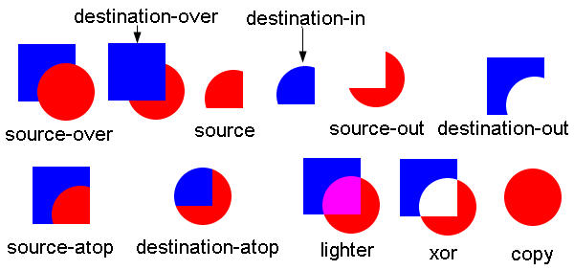
图形组合2-2
示例
//source-over
context.globalCompositeOperation = "source-over";
//destination-over
context.globalCompositeOperation = "destination-over";
//source-in
context.globalCompositeOperation = "source-in";
//destination-in
context.globalCompositeOperation = "destination-in";
//source-out
context.globalCompositeOperation = "source-out";
//destination-out
context.globalCompositeOperation = "destination-out";
//source-atop
context.globalCompositeOperation = "source-atop";
//destination-atop
context.globalCompositeOperation = "destination-atop";
//lighter
context.globalCompositeOperation = "lighter";
//xor
context.globalCompositeOperation = "xor";
//copy
context.globalCompositeOperation = "copy";
演示示例03：图形组合
Notes:
讲解：
1、对比图形说明不同参数实现的效果，第1个是原图形，也是默认组合图形；
2、其他均为参数不同时呈现出的图形组合效果；
演示（示例03 图形组合）：
1、首先演示没有使用globalCompositeOperation属性的图形效果，让学生看效果图；
2、增加globalCompositeOperation属性，改变不同的属性值，查看效果图，让学生理解不同参数实现的效果；
目的：学生知道有这个属性及实现的效果，针对每个参数实现的效果，学生可以在课后深入研究理解，在课堂上理解各个参数实现的效果即可；

Slide 13
共性问题集中讲解
常见问题及解决办法
代码规范问题
调试技巧
共性问题集中讲解

Slide 14
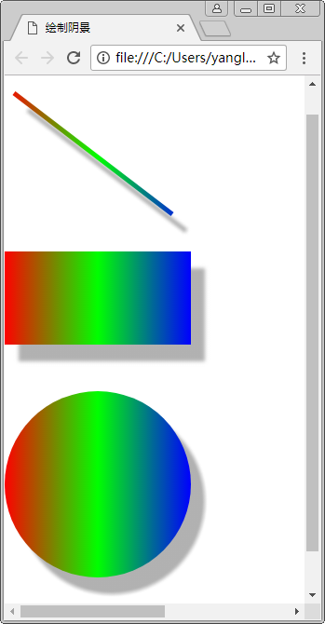
绘制图形阴影（先设置后绘制）
语法
shadowOffsetX：阴影的横坐标位移量
shadowOffsetY：阴影的纵坐标位移量
shadowColor：阴影的颜色
shadowBlur：阴影的模糊范围
示例
//绘制阴影
context.shadowOffsetX = 15;
context.shadowOffsetY = 18;
context.shadowColor = 'rgba(100,100,100,0.5)';
context.shadowBlur = 5;
演示示例04：绘制阴影
Notes:
讲解：
1、根据前面内容完成的图引出绘制阴影的属性；
2、介绍各个属性的作用；
3、根据给出的例子讲解使用方法，各个属性的单位，特别是shadowColor可使用rgb格式、十六进制、颜色名称、rgba均可；
演示（示例04 绘制阴影）：
1、演示几个属性的用法，演示完成效果；
2、改变几个属性的值，查看阴影效果，让学生理解各个属性的作用；
3、边讲解边演示的方法进行讲解；
目的：学生会使用这几个属性，能够绘制阴影即可；

Slide 15
drawImage方法
语法
drawImage(image,x,y)
drawImage(image,x,y,w,h)
drawImage(image,sx,sy,sw,sh,dx,dy,dw,dh)
参数 | 说明
image | img、video元素，或者JavaScript中image对象，用来装载图像文件
x、y | 绘制图像时在画布中的起始x、y坐标
w、h | 绘制时设置图像的宽度与高度
sx、sy | 原图像被复制的起始X坐标、Y坐标
sw、sh | 图像被复制区域的宽度、高度
dx、dy | 复制后的目标图像在canvas中的起始X坐标、Y坐标
dw、dh | 复制后的目标图像的宽度、高度
Notes:
讲解：
1、网页常用的游戏（围住神经猫、地鼠先生闯迷宫）、网页特效（风景时钟）等都需要图片，图片在网页中经常用到；
2、问题：使用Canvas如何绘制图片？引出drawImage方法；
3、讲解这两个方法和各个参数的作用，强调第一个方法把w、h省略了；
问题：那么如何绘制出一个图像呢？引出下面的内容

Slide 16
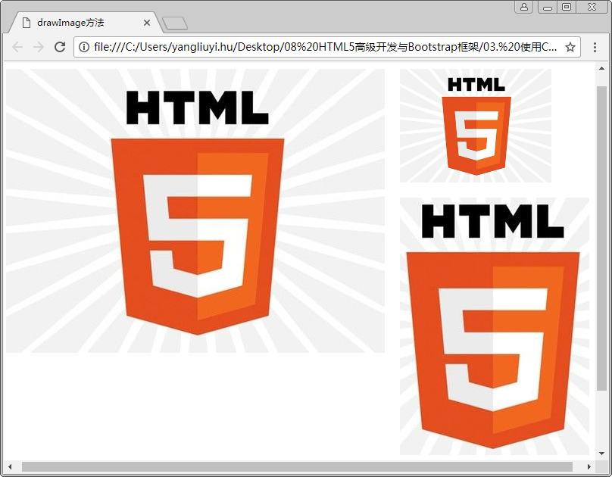
使用drawImage绘制图像
示例
var canvas = document.getElementById("canvas");
var context = canvas.getContext("2d");
//设置图形
var img = new Image();//创建Image对象
img.src = "img/html5.jpg"; //设置图像路径
img.onload = function(){
context.drawImage(img,10,10);
context.drawImage(img,530,10,200,150);
context.drawImage(img,130,20,250,340,530,180,250,340);
};
演示示例05：绘制图像-drawImage.html
Notes:
讲解：
1、讲解绘制图像的语法；
2、说明为什么使用onload事件来绘制图像，如果不使用此事件直接绘制图像是否可以？
演示（示例05 绘制图像/drawImage.html）：
1、演示使用drawImage(image,x,y)方法绘制图像；
2、演示使用drawImage(image,x,y,w,h)方法绘制图像；
3、演示使用drawImage(image,sx,sy,sw,sh,dx,dy,dw,dh)方法绘制图像，在上面的两个语法例子中绘制两个图像，一个原始大小、一个设置了大小；如何绘制图像大小，并且可以仅绘制图像中的某一部分，是否可以？如图所示仅绘制HTML5；引出选取图像的一部分矩形区域进行绘制语法；
4、讲解语法及参数的作用；
5、改变图像的位置、大小，比较三者的区别；
目的：学生会使用这三种方法绘制图像；

Slide 17
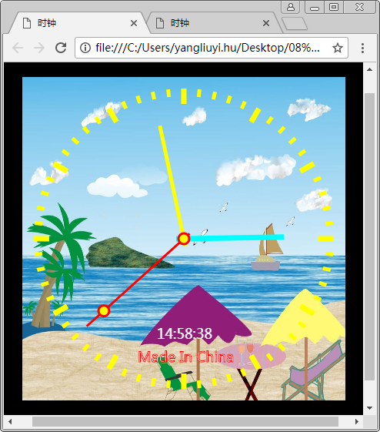
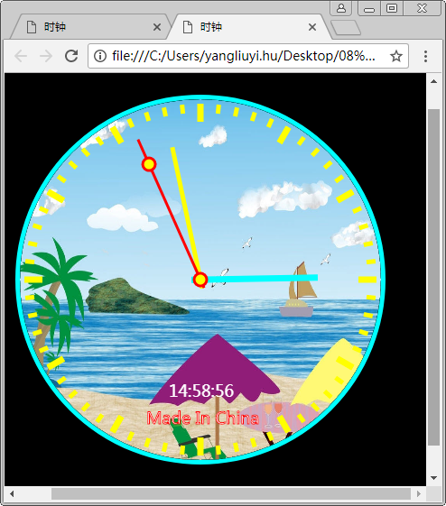
绘制风景时钟
使用drawImage绘制时钟背景图像
设置背景图像的宽度和高度
演示示例06：canvas实现风景时钟效果
Notes:
演示（示例06 canvas实现风景时钟效果）：
1、演示增加背景图像；
2、改变参数，设置合理的背景图像位置和大小，演示完成的效果；
问题：背景图像是矩形，并没有如给出的效果图一样呈现圆形，为什么？引出下面的内容

Slide 18

图像裁剪
示例
clip()
使用路径在画布上设置裁切区域
调用clip方法设置裁切区域
var canvas = document.getElementById("canvas");
var context = canvas.getContext("2d");
context.beginPath();
context.moveTo(20,20);
context.lineTo(750,20);
context.lineTo(20,500);
context.lineTo(700,500);
context.strokeStyle = "#BD3E00";
context.lineWidth="2";
context.fill();
context.closePath();
context.stroke();
context.clip(); //图像裁剪
//添加背景图
var img = new Image();
img.src = "img/clock.jpg";
context.drawImage(img,0,0);
演示示例05：绘制图像-clip.html
Notes:
讲解：
1、Canvas API自带的剪切功能，指仅绘制该路径所包括区域内的图像，不绘制路径外部的图像；
演示（示例05 绘制图像/clip.html）：
1、在给出的素材基础上编写图像裁剪代码；
2、重点演示图像背景设置与路径的先后顺序；

Slide 19
绘制风景时钟
使用clip()裁剪背景图像
Notes:
演示（示例06 canvas实现风景时钟效果）：
1、在上面例子基础上演示；
2、增加裁剪背景图像的代码；
3、强调clip()的位置，以及绘制表盘与背景图像的编写位置；

Slide 20
图像平铺
示例
语法
var canvas = document.getElementById("canvas");
var context = canvas.getContext("2d");
//设置图像平铺
var img = new Image();
img.src = "img/icon.jpg";
img.onload = function(){
var ct = context.createPattern(img,"no-repeat");
var ct = context.createPattern(img,"repeat-x");
var ct = context.createPattern(img,"repeat-y");
var ct = context.createPattern(img,"repeat");
context.fillStyle = ct;
context.fillRect(0,0,800,600);
}
createPattern(image,type)
参数 | 说明
no-repeat | 不平铺
repeat-x | 水平方向平铺
repeat-y | 垂直方向平铺
repeat | 水平和垂直方向均平铺
演示示例05：绘制图像-createPattern.html
Notes:
讲解：
1、讲解createPattern方法的语法和参数的作用；
2、与CSS中背景平铺设置对比讲解；
演示（示例05绘制图像/createPattern.html）：
1、演示创建Image对象，设置图像路径；
2、演示设置图像平铺，每个参数均演示一遍，演示计解时与CSS背景平铺对比讲解；
目的：学生理解每个参数的作用，会设置不同的平铺方式；

Slide 21
绘制文字
语法
填充文字：fillText(text,x,y)
绘制文字轮廓：strokeText(text,x,y)
参数 | 说明
text | 要绘制的文字
x | 文字起点的x坐标轴
y | 文字起点的y坐标轴
Notes:
讲解：
1、讲解绘制文字时使用的两个方法和参数的意义；

Slide 22
文字属性设置
语法
设置字体样式：font
水平对齐方式：textAlign： left、right、center
垂直对齐方式：textBaseline： top、middle、bottom
Notes:
讲解：
1、讲解绘制文字时属性的设置；
2、font可设置文字的大小和样式；
演示（示例06 canvas实现风景时钟效果）：
1、在前面代码的基础上增加绘制文字的代码；
2、演示设置字体样式、填充文字和绘制文字轮廓，设置当前时间和其他文本；
3、改变参数，查看效果，让学生理解每个属性和参数的作用；
目的：学生会在画布上绘制文本；

Slide 23
保存文件
语法
保存文件：toDateURL(type)
Notes:
【讲解说明】toDateURL(type)学生了解即可；
讲解：
1、简单介绍说明很多时候需要把图形或图像保存到文件中，使用toDateURL(type)，这里type仅是一个data URL地址；
2、data URL指目前大多数浏览器能够识别的一种base64位编码的URL，例如image/png、image/jpeg得到大多数浏览器的支持；

Slide 24

学生操作—绘制风景时钟
练习
需求说明
使用Canvas以及日期对象等知识制作风景时钟效果
完成时间：30分钟
Notes:
教学指导：
此案例的需求已提供PDF需求文档给学生，讲师可让学生打开文档自行制作

Slide 25
共性问题集中讲解
常见问题及解决办法
代码规范问题
调试技巧
共性问题集中讲解

Slide 26
总结
绘制线性渐变
绘制径向渐变
图形组合
绘制图形阴影
drawImage方法
图像裁剪
图像平铺
绘制文字
保存文件
复杂CanvasAPI
绘制风景时钟
使用Canvas绘制风景时钟
drawImage方法
图像裁剪
绘制文字
Notes:
教学指导；
总结部分主要达到以下几个目的：
1、回顾内容。注意与与本章任务和目标不一样。本章任务和目标是是强调内容概貌，学到技术，告知要学习什么；总结时，要格外强调观点，把每一个知识点的观点结论都尽量突出出来。
2、整理逻辑。还应该把观点之间的逻辑联系梳理出来。从而使知识系统化、逻辑化。要帮助学生整清逻辑是总结的一大任务。

Slide 27
作业
课后作业
讲师备课时根据班级情况在此添加内容，应区分必做、选做内容，以满足不同层次学生的需求
预习作业
讲师备课时根据班级情况在此添加预习内容
Notes:
教学指导：

